Slide 1

苏教版五年级下册语文
27 水
灌云县伊芦中心小学 杨波

Slide 2
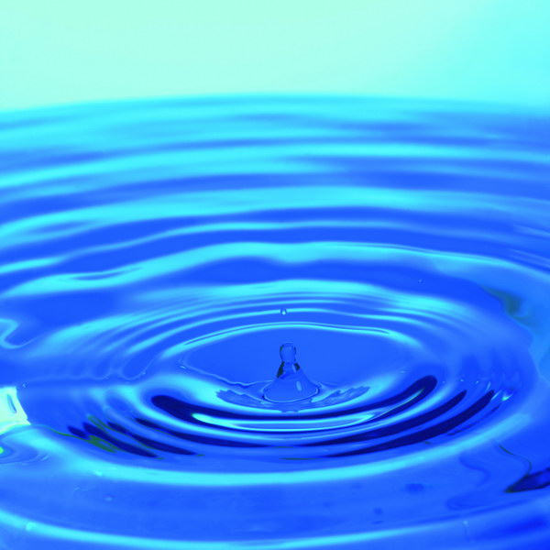
学请调查：
这篇课文要告诉我们—————为了说明这句话，作者描述了___________ __________
______________ 这几幅生动的画面.
水是最珍贵的东西
排队挑水
雨中洗澡
解暑纳凉

Slide 3
合作探究
“我出生在一个缺水的地方。“水，成了村子里最珍贵的东西。”找出有关句段仔细读一读，体会作者是怎样生动描述的。
阅读提示：自由读课文，圈圈画画有关词句，细细品味，并在触动自己心弦的地方写写自己的感受，在自己充分研读的基础上和组内同学交流交流。

Slide 4
记得那时我们一个村子的人吃水，都要到十公里之外 的一处很小的泉眼里去挑水，经常要排上一个小时的长队，才可以挑上一担回家。水成了村子里最珍贵的东西
一个村子
十公里
一处很小
一个小时
一担
“请我喝酒不如请我喝水”

Slide 5
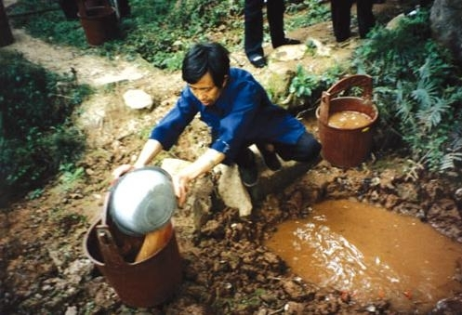

Slide 6
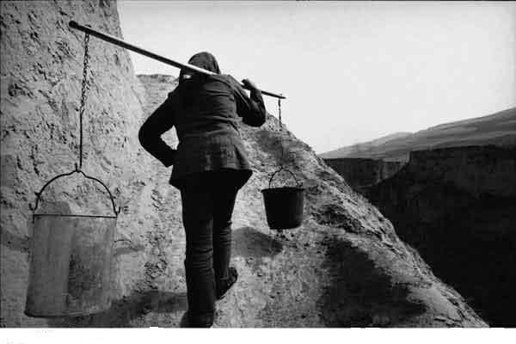

Slide 7
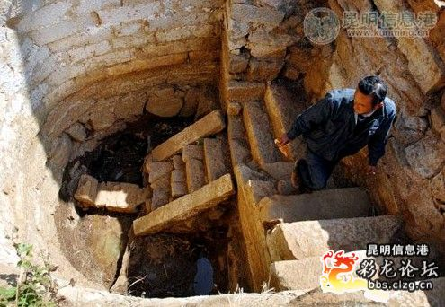

Slide 8
只有在下雨的日子，大家才可以痛痛快快地洗上一回澡。先是像我们这样的孩子，全身脱得光溜溜的，在雨中奔跑跳跃，大呼小叫，尽情地享受水带给我们的抚摸与清凉，还仰起头，张大嘴巴，去吃来自天空中的水。然后大人们也加入到了洗澡的行列来，只是他们远没有我们这样的无遮无挡——男人们穿着短裤，女人们则穿着长衣长裤。

Slide 9

特别是在夏天，太阳 ，花草 ，大地 ，忙了一天之后，男女老少 ,都有一种将要被风干的感觉。

Slide 10
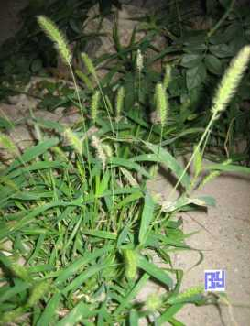
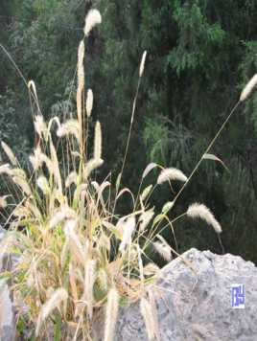

Slide 11
我们四兄弟，像四根将要被晒干的狗尾巴草一样，从小到大，排在了母亲的跟前。母亲轻轻一笑，从腰带上取下钥匙，打开水窖。一缕水的气息扑面而来，我们都倒抽了一口凉气。然后，母亲一手从水窖中打起一勺水，从我们的头顶倾注下来，一手拿着一把麦秆扇往我们身上扇风。顿时，藏于地下的水的清凉，再加上缕缕清风，让我们舒服得“啊啊”大叫了起来。

Slide 12
从头顶倾注而下的水滑过了我们的脸，像一条小溪流，顺着脖子缓缓地滑过了我们的胸和背，然后又滑过了我们的大腿和膝盖……在水的滑动中，我听得到每个毛孔张开嘴巴的吸吮声，我感觉得到血管里血的流动在加快。水，它不多不少，在抚摸过全身的每一寸皮肤后，刚好能够润湿脚板，地上几乎没有一滴被浪费掉的水。

Slide 13
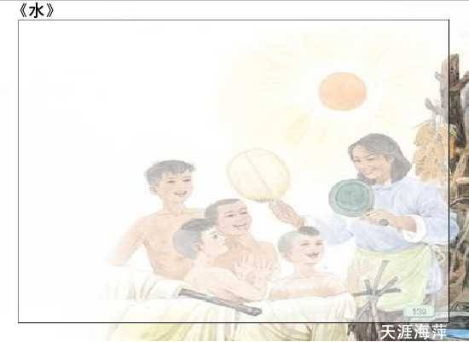

从头顶倾注而下的水 滑过了 我们的脸， 像一条小溪流， 顺着脖子缓缓地 滑过了 我们的胸和背， 然后 又滑过了 我们的大腿和膝盖…… 在水的滑动中， 我听得到每个毛孔张开嘴巴的吸吮声， 我感觉得到 血管里血的流动在加快。

Slide 14


Slide 15
这是一种反衬的写法。愈是写用雨水“洗澡”的痛快,愈反衬出平时不能“洗澡”之苦；愈是写“一勺水”洗一次“淋浴”的舒服，愈反衬出平时无水“淋浴”时的难受。在这种“乐”中，包含着缺水的苦涩, 可以让读者更深刻的体会到水的珍贵。

Slide 16
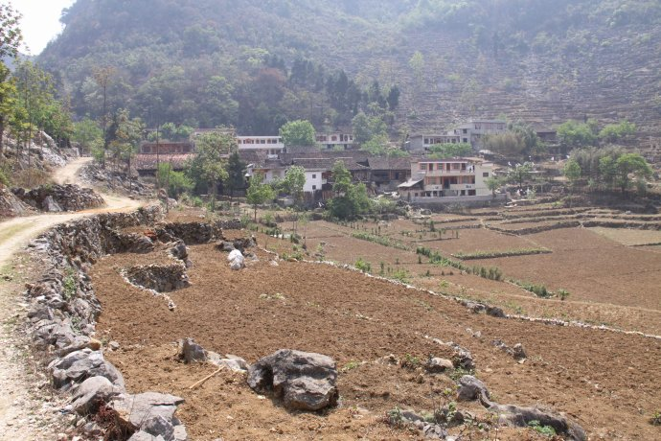

Slide 17
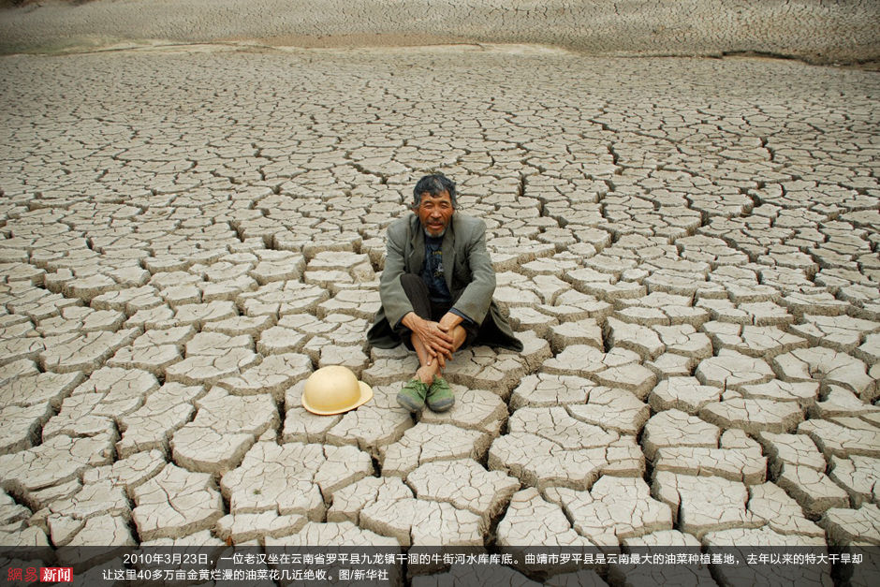

Slide 18
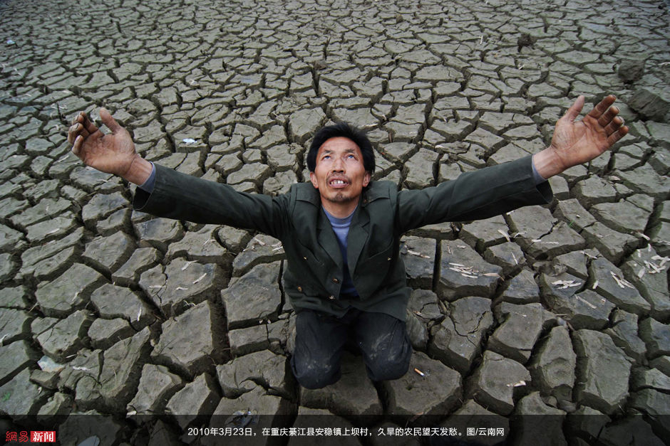

Slide 19
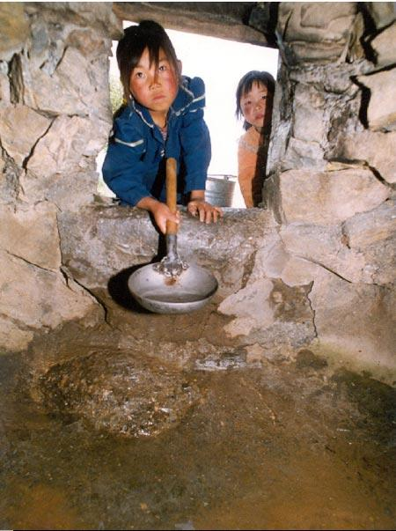

Slide 20
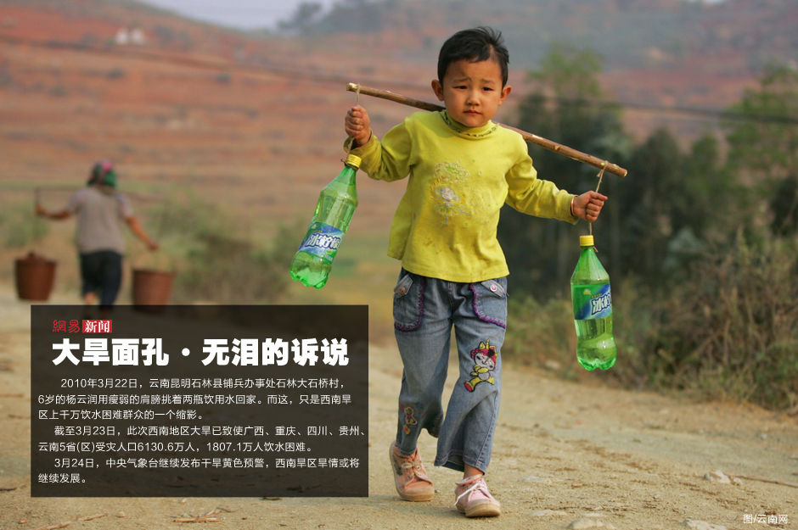

Slide 21
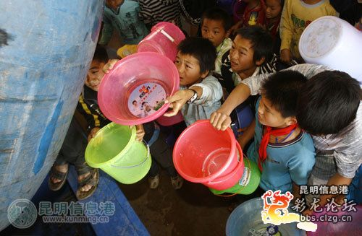

Slide 22
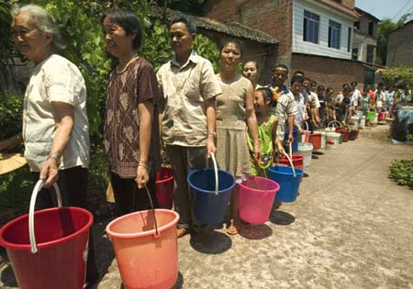

Slide 23
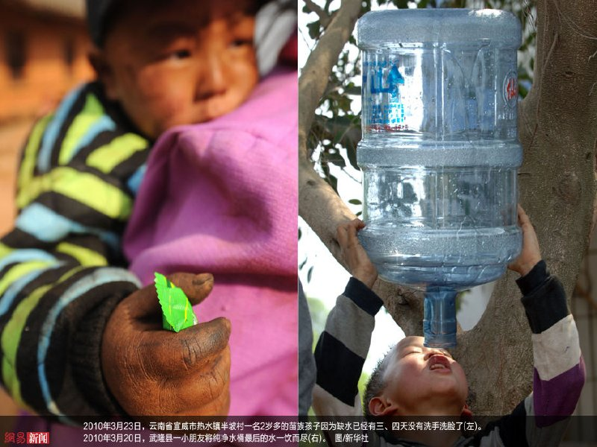

Slide 24
让母亲不再忧伤
如果天空多下一场雨， 我就能痛痛快快地洗个澡。 天空能多下一场雨吗？ 不能。
如果大地多一条河流， 我就能痛痛快快地洗个澡。 大地能多一条河流吗？ 不能
如果人世间能多一份爱， 我们就能喝上水， 人世间能多一份爱吗？ 当然能。 让我们将这份爱传递出去吧………

Slide 25
语文综合性学习：
为了提醒大家要节约用水，我收集了————、
———— 、————、————这些成语;我要将————————————————这句节约用水的公益广告贴在街道上；我要这样节约用水——————————————
————————————————————
————————————————————
——————————————————

